Slide 1
ТРУЖЕНИКИ ТЫЛА вспоминают…
Кемерово
в годы Великой Отечественной войны

Slide 2
22 июня 1941 года
Жители города узнали о нападении фашистской Германии на нашу страну.
Начавшаяся война потребовала напряжения всех сил и перестройки жизни на военный лад.
Смыслом жизни всех людей стал лозунг «Всё для фронта! Всё для Победы!»

Slide 3
Многие мужчины ушли на фронт
На их место пришли женщины, 14-15-летние подростки и старики.
1 июля 1941 года домохозяйки, жёны и сёстры рабочих и служащих КХЗ обратились ко всем женщинам Кузбасса с призывом «заменить ушедших на войну мужей, братьев и сыновей на трудовом фронте»

Slide 4
«Что ты сделал для фронта?»
Этот вопрос стал одним из главных для всех советских людей в годы войны.

Slide 5
На шахте «Центральная» была создана школа для обучения женщин горняцким профессиям.
К концу 1941 года все 1314 выпускниц этой школы работали на Кемеровском руднике.

Slide 6
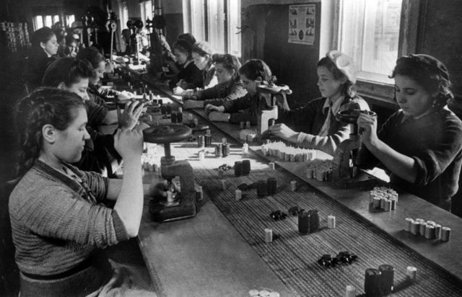
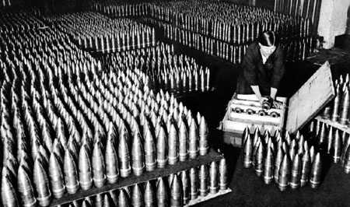
«Что ты сделал для фронта?»
Первой женщиной – машинистом паровых турбин стала Валентина Архиповна Павлюк.

Slide 7
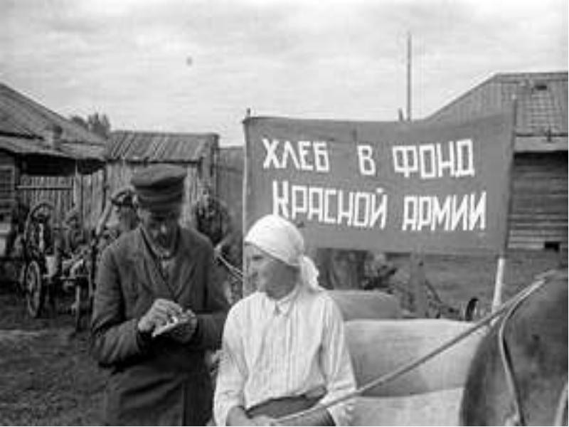
«Что ты сделал для фронта?»
Уже в августе 1941 года учитель школы №10 Зинаида Яковлевна Мыза заявила о создании бригады школьников для сбора богатого урожая в колхозах.

Slide 8
«Что ты сделал для фронта?»
Токарь артели «Ударник» Василий Иванович Козлов перешёл на обслуживание трёх станков и стал выполнять норму на 400%, а после работы проходил военную подготовку.

Slide 9
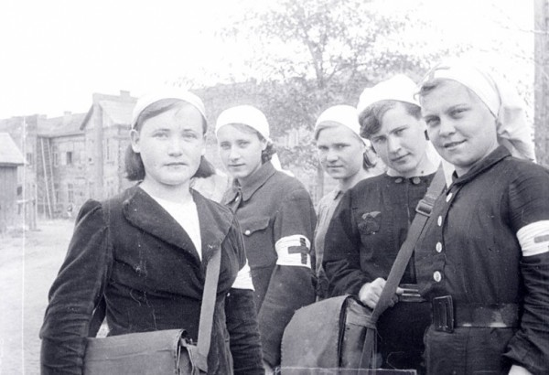
«Что ты сделал для фронта?»
Медсестра поликлиники №1 Вера Михайловна Кудрявцева в июне - июле 1941 года обучила санитарному делу группу из 22 домохозяек.

Slide 10
«Что ты сделал для фронта?»
Мастер стрелкового спорта Михаил Фомич Попов за первый месяц войны подготовил 121 стрелка и
20 пулемётчиков

Slide 11
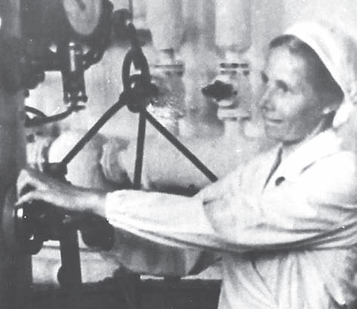
«Что ты сделал для фронта?»
Инженер- механик Алексей Михайлович Бурда усовершенствовал аппаратуру, что позволило повысить выпуск продукции на 10%.

Slide 12
«Что ты сделал для фронта?»
Токарь вагоноремонтного пункта станции Кемерово Иван Сидорович Халдеев ежедневно выполнял норму на 492%

Slide 13
«Что ты сделал для фронта?»
Секретарь комитета комсомола Кемеровской ГРЭС Алексей Тимофеевич Стипкин на второй день войны организовал кружок автодела и обучил 14 комсомольцев вождению машин.

Slide 14
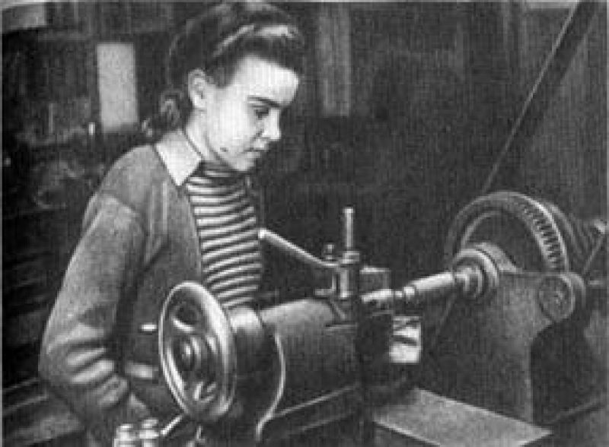
«Нужно – значит, будет сделано!»
Трудились, не жалея сил, как на фронте .

Slide 15
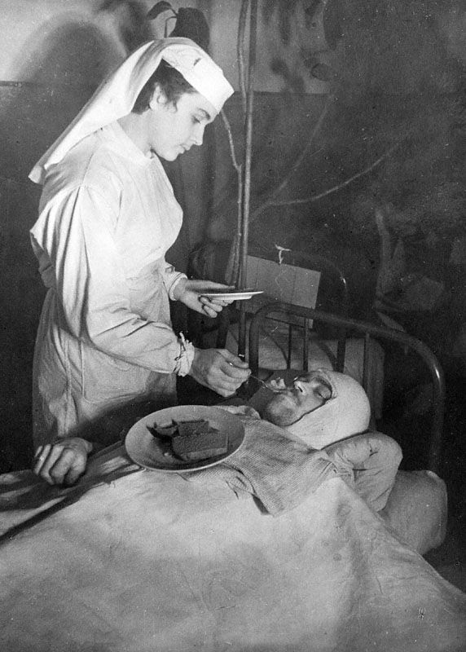
«Что ты сделал для фронта?»
Артистка городского драматического театра Екатерина Георгиевна Бойко научилась оказывать помощь раненым.

Slide 16
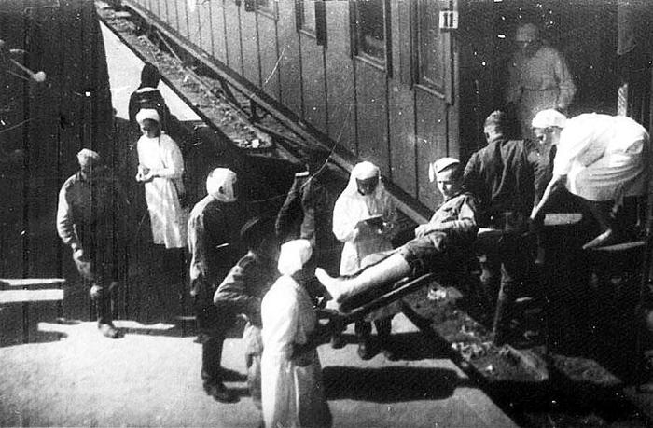
«Что ты сделал для фронта?»
В годы войны в Кемерово было развёрнуто 12 эвакогоспиталей для излечения и возвращения в строй раненых бойцов, которые стали поступать в город уже в июле 1941 года.

Slide 17
Медперсонал госпиталей заботясь о раненых, не знал устали. Сутками не уходили домой врачи, медсёстры, нянечки.

Slide 18
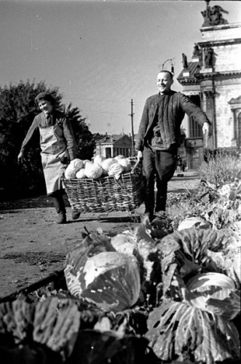
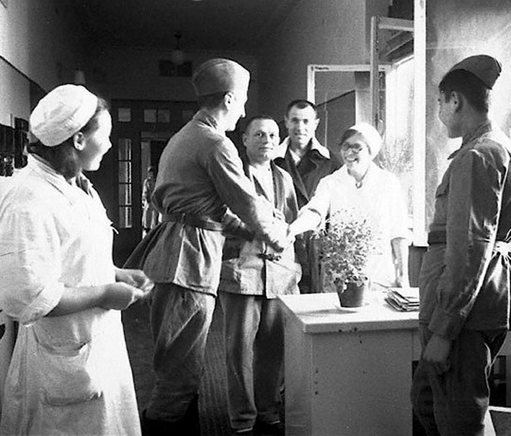
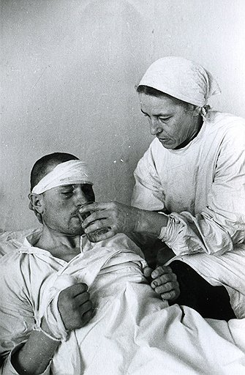
«Что ты сделал для фронта?»
Сотни раненых надо было накормить, перевязать,одеть, выходить, подбодрить.
Медики выращивали картошку и овощи, из таёжной хвои делали отвары.

Slide 19
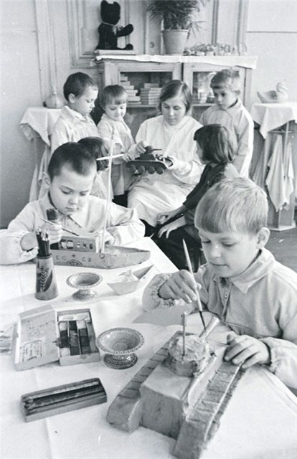
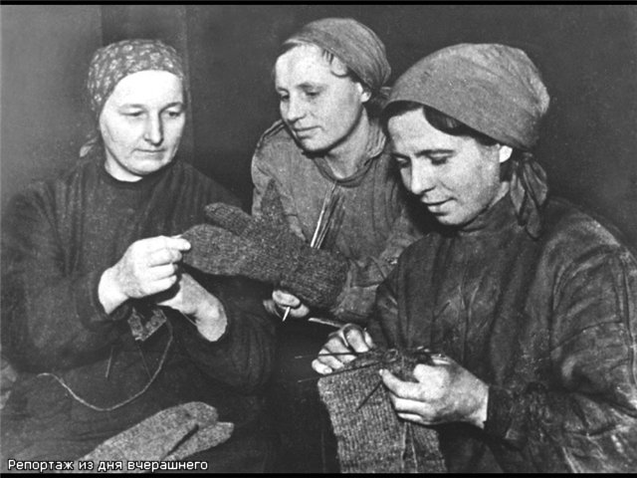
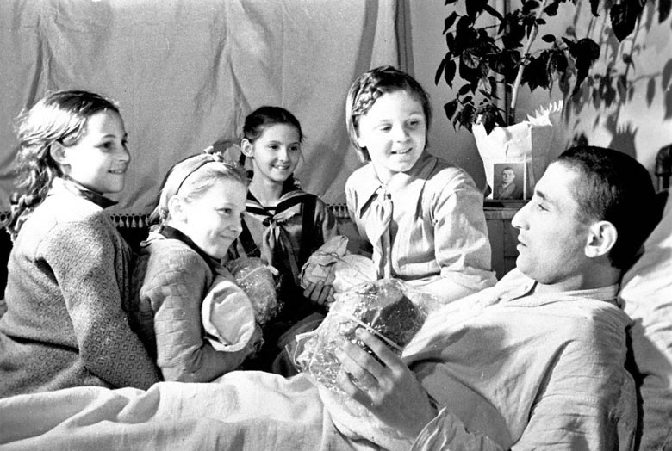
«Что ты сделал для фронта?»
Кемеровчане помогали выгружать, мыть раненых, стирали, писали письма родным, делали подарки своими руками. Школьники давали концерты для раненых.

Slide 20
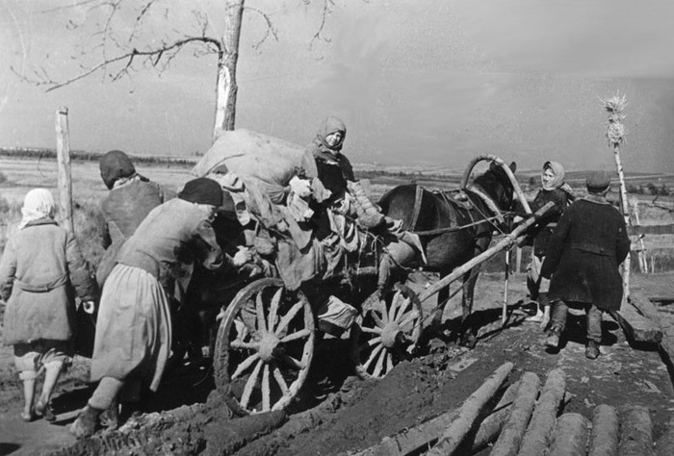
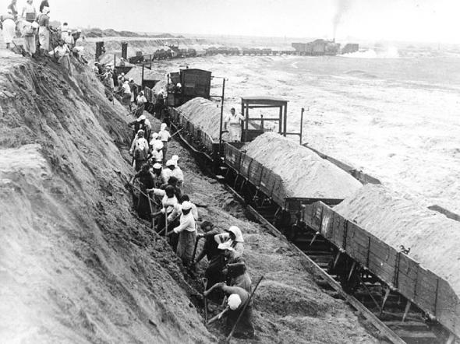
«Что ты сделал для фронта?»
Кемеровчане помогали и в колхозах, где выращивали для наших бойцов хлеб.

Slide 21
Источники :
0_8bb95_6ae6dfcd_XL
0_71b3d_884a6ae2_XL
0_ba661_71e13976_XXL
8af0bf5fa71bt
9c7c597f25c2
9df025170bfb
526
872fc28da90c4ab761b05e8807c_prev
54823b505769t
121112
148697_600
329347d02962
3288967
64075436_SVOBODA
6935609oz1
5427567x4w
1291664333_berloga.net_689093703
1336629246_war_96

